Slide 1

株式会社ブロッコリー 御中
台本作成システム(愛称)
の仕様概要
株式会社 ソアーシステム
2019年 6月 11日

Slide 2
(システム愛称) とは
今回新しく開発します、台本作成システムの愛称となります。
(システム愛称)の意味は......
Notes:
2015/10/2
システム構成図に開発サーバーを追加

Slide 3
作成機能
台本作成システムとして作成する機能について記載いたします。
ログイン機能 →IDを持っているユーザーのみが本システムを利用可能とします。 →ユーザーの権限は全て同じ年、全ユーザーマスタデータの編集を可能とします。
台本ファイル取り込み機能 →Wordファイル、テキストファイルを取り込みます。
台本ファイル表示機能 →取り込んだ台本ファイルを画面上に表示します。 →ボイスナンバーの割り振りを行います。 →章、ルートなどで表示内容の絞り込みを可能とします。
台本ファイルの出力機能 →決まったフォーマットのExcelファイルでの台本ファイルの出力を行います。 →絞り込みを行っている状態での内容で台本ファイルを出力します。
マスタデータ管理機能 →既存システムのマスタデータを拡張しゲームタイトル、コンテンツ、シナリオ、章、ルート、キャラクター、
そして本システムを利用するユーザーのマスタデータの編集を可能とします。
DBはMySQLを使用 →DBを既存の基幹システムのDB流用から、専用のMySQLに移管します。
Notes:
2015/10/2
システム構成図に開発サーバーを追加

Slide 4
画面フロー
本システムは以下のような画面構成を想定しております。
各画面の機能については次ページより説明いたします。
ログイン
画面
台本読込
画面
台本
画面
台本編集
画面
マスタ
編集画面
出力設定
画面
Notes:
2015/10/2
システム構成図に開発サーバーを追加

Slide 5
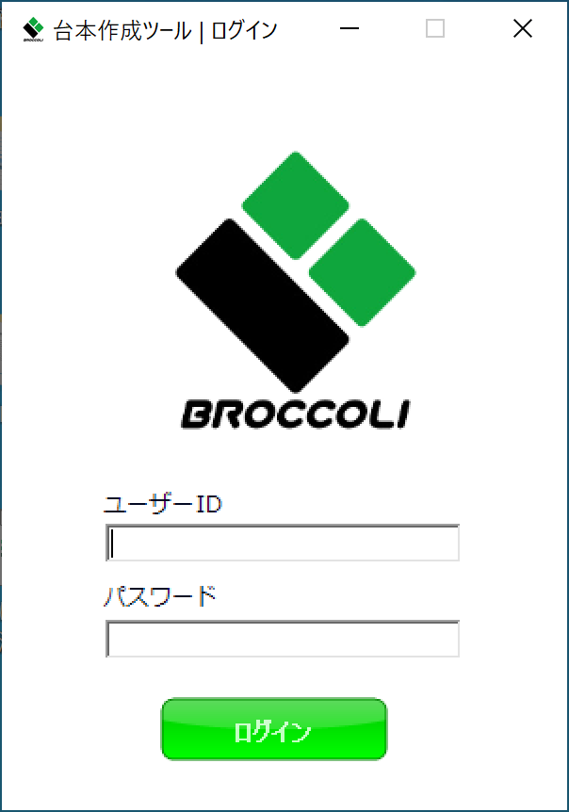
ログイン画面
本システムにログインするための画面となります。
ログインに成功したら
[台本読込]画面に遷移します。
Notes:
2015/10/2
システム構成図に開発サーバーを追加

Slide 6
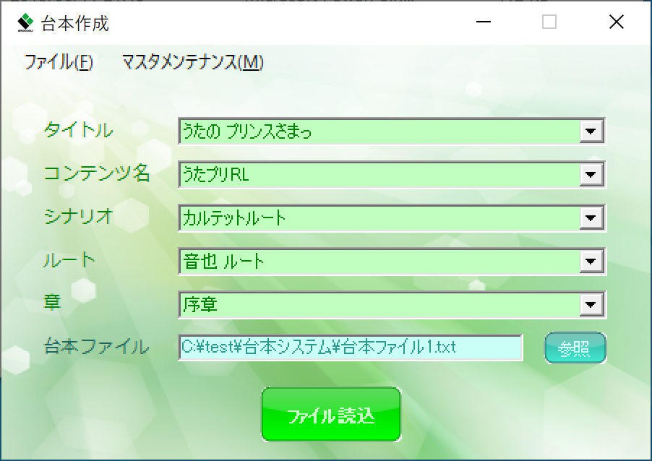
台本読込画面
読み込む台本ファイルを選択する画面となります。
マスタ編集画面に遷移します。
読み込む台本ファイルと
その台本ファイルの属性を
選択します。
ここで選んだ属性によって
ボイスNoが自動採番されます。
台本ファイルの読み込みに
成功したら[台本]画面に
遷移します。
Notes:
2015/10/2
システム構成図に開発サーバーを追加

Slide 7
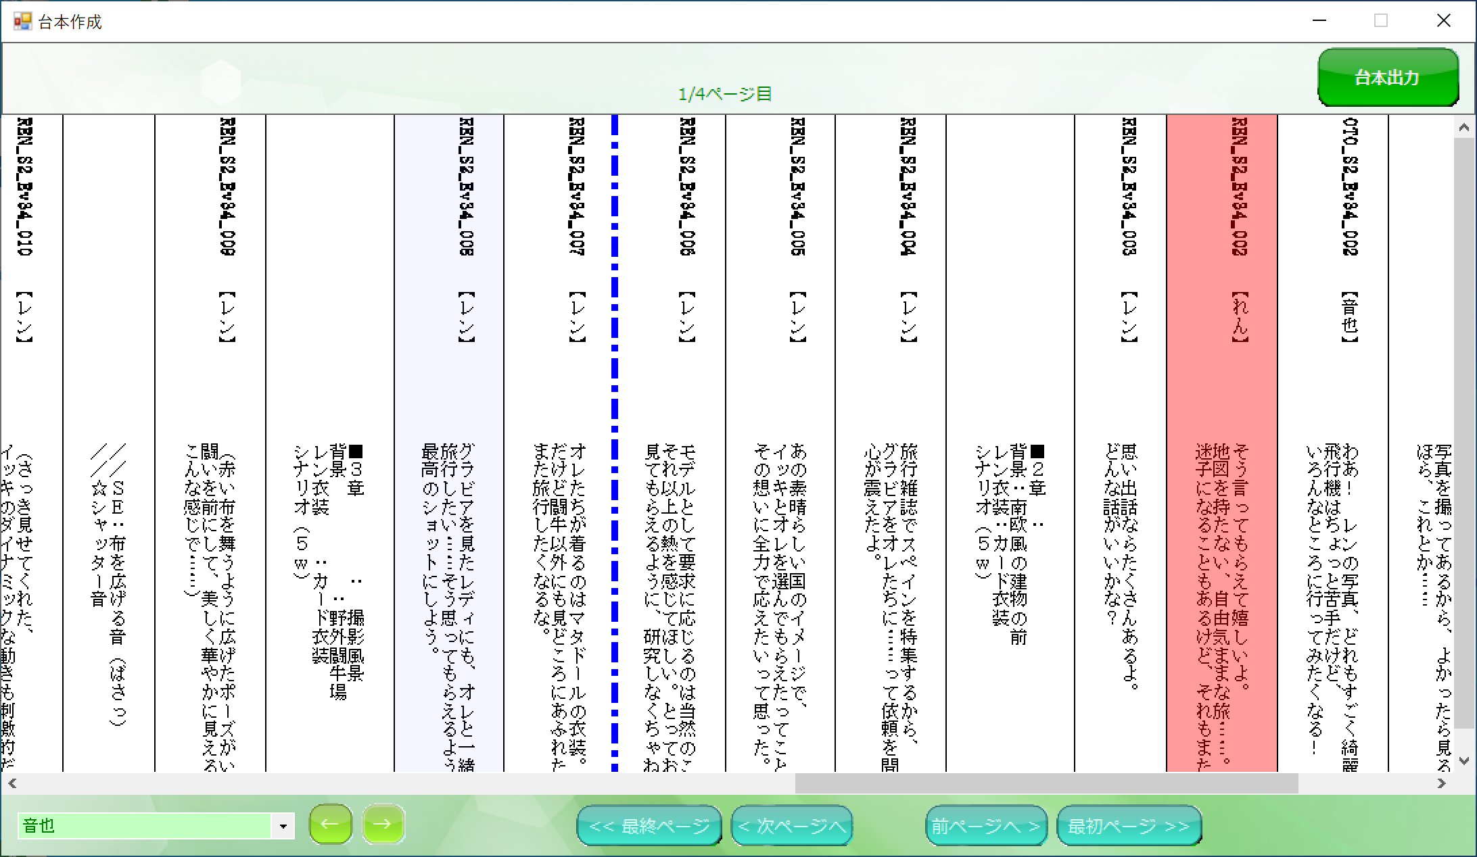
台本画面①
読み込んだ台本ファイルを出力ファイルに合わせて表示する画面です。機能は次のページにて説明します。
現在選択しているページを
表示しています。
現在選択しているボイス行は
背景色が薄青く表示されます。
台本ファイルに
記載されている
キャラクターが
マスタにない場合
背景色は赤になります
印刷区切り線となります。
ここで表示されている区切り線は
実際の印刷区切り線とは
同じとは限りませんので
後述するプレビュー機能にて
毎回確認してください。
台本に登場するキャラクターのみ
リストに表示されます。
Notes:
2015/10/2
システム構成図に開発サーバーを追加

Slide 8
台本画面②
台本画面の機能は以下のようになります。
ボタンを押すことで
[印刷設定]画面に遷移します。
選択しているボイス行を
ダブルクリックすると
[台本編集]画面に遷移します。
ボタンを押すことでリストで
選択しているキャラクターの
次のセリフにフォーカスします。
ボタンを押すことで画面に
表示されるページが変更されます。
Notes:
2015/10/2
システム構成図に開発サーバーを追加

Slide 9
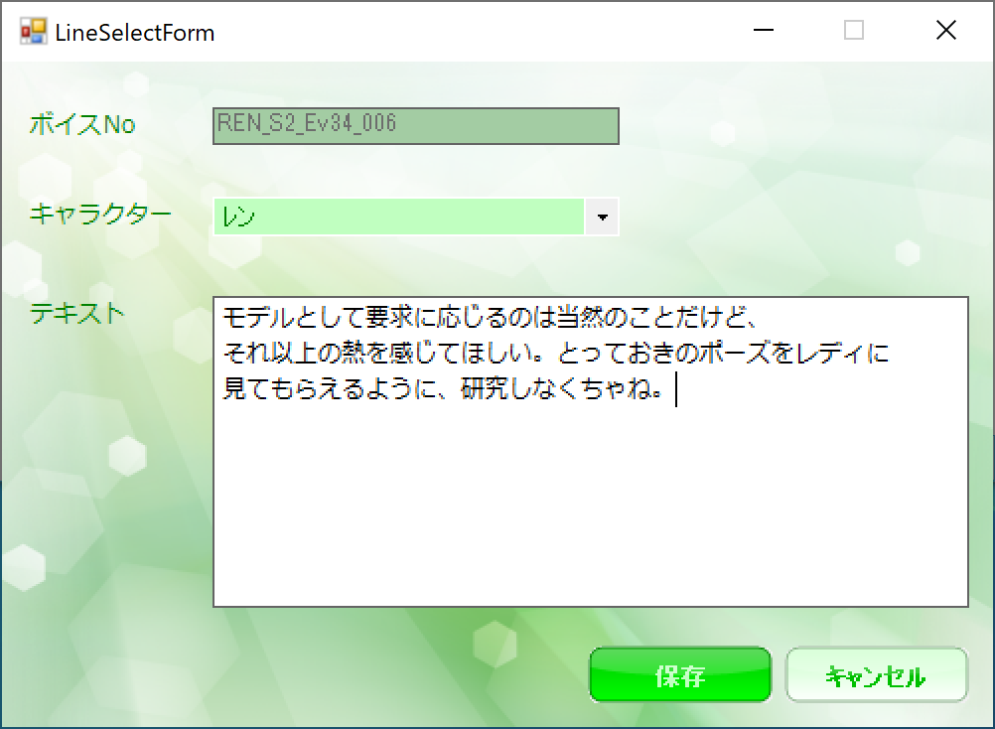
台本編集画面
選択されたボイス行を編集する画面となります。
選択されたボイス情報が
表示されます。
ボタンを押すことで
変更内容が保存された状態で
[台本]画面に戻ります。
ボタンを押すことで
変更が反映されないまま
[台本]画面に戻ります。
Notes:
2015/10/2
システム構成図に開発サーバーを追加

Slide 10
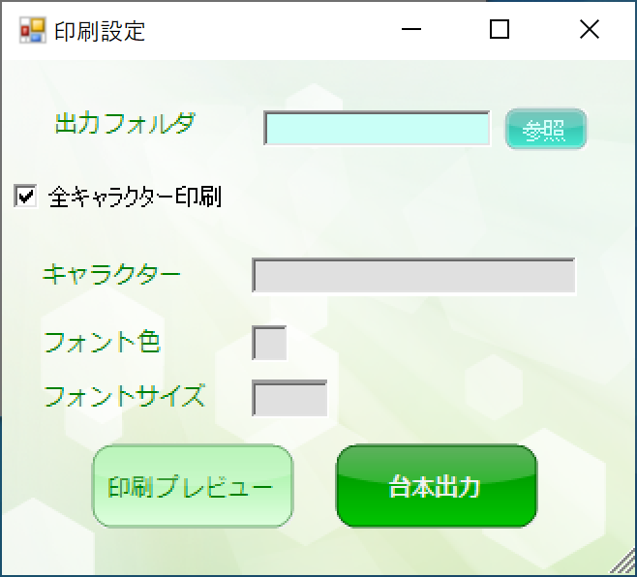
出力設定画面①
Excel出力するための設定を入力するための画面です。
Excelが出力されるフォルダを
選択します。
チェックがついていると、
台本に登場するキャラクター分の
台本がそれぞれ出力されます。
各キャラクターの台本は
自分自身の台詞が太字で
表示されます。
編集結果をExcelに変換して
出力します。
ボタンを押すことで
Excelの印刷プレビュー画面が
開きます。
実際の印刷結果はこの機能で
ご確認ください。
Notes:
2015/10/2
システム構成図に開発サーバーを追加

Slide 11
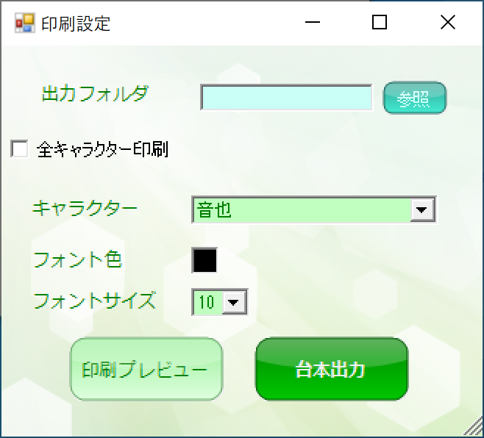
出力設定画面②
各キャラクターの出力設定は以下のように設定します。
チェックを外すと
各キャラクター個別の出力設定を
設定することができます。
出力設定はキャラクター、
フォント色、フォントサイズを
設定することができます。
Notes:
2015/10/2
システム構成図に開発サーバーを追加

